Slide 1
Муниципальное автономное учреждение дополнительного образования детей г. Хабаровска «Дворец творчества детей и молодёжи «Северное сияние»
Краевая инновационная площадка
Формирование семейных ценностей обучающихся в детско-взрослом сообществе культурно-досуговой направленности на жилмассиве Краснофлотского района г. Хабаровска

Slide 2
Целевая группа реализации проекта
Обучающиеся их родители, педагогические работники «ДТДиМ»
Социальные партеры
Жители Краснофлотского района г. Хабаровска.

Slide 3
Цель проекта:
Создание детско-взрослого сообщества культурно-досуговой направленности на жилмассиве для формирования семейных ценностей обучающихся (на примере Краснофлотского района)
Задачи:
Создание модели детско-взрослого сообщества культурно-досуговой направленности на жилмассиве по формированию семейных ценностей обучающихся (на примере Краснофлотского района);
Разработка программно-методических, методических материалов в соответствии с моделью детско-взрослого сообщества культурно-досуговой направленности на жилмассиве по формированию семейных ценностей обучающихся;
Организация обмена опытом работы по реализации программы деятельности детско-взрослого сообщества культурно-досуговой направленности на жилмассиве по формированию семейных ценностей обучающихся.

Slide 4
Направление инноваций:
укрепление института семьи и семейных ценностей
поддержка и развитие межпоколенческих отношений в семье и в обществе.
воспитание позитивных установок на СЕМЬЮ, как ячейку общества

Slide 5
«ДВОРЕЦ – СЕВЕРНОЕ СИЯНИЕ»
«Детско - Взрослая Общность Развития Единых Ценностей Семьи»
«Здесь и сейчас, здесь и всегда, мы вместе!»

Slide 6
Студия
«Лайф-хаки или полезные советы»
Творческая лаборатория
«Семьёй дорожить- счастливым, успешным быть»
Детско-
Взрослая
Общность
Развития
Единых
Ценностей Семьи
Семейная гостиная
«Согласие да лад
- в семье клад»
Творческая мастерская «Добрая семья - прибавит разума-ума»
Агентство
«Праздник придёт - гостей приведёт»

Slide 7
Детско – взрослое сообщество
Семейная гостиная
«Согласие да лад – в семье клад»
Цель: предоставление возможности общения и обмена опытом в решении проблем; создание и поддержание условий для сохранения целостности семьи и полноценного развития детей в семье, гармонизация семейных отношений, способствующих формированию равноправных партнёров.

Slide 8
Интеллектуально-познавательная игра в рамках «Мамы-дочки, папы-сыночки»
Родительский вечер «Роль семейного воспитания в формировании мотивации к обучению детей в творческом объединении»
Интерактивная игра
« О русских народных обычаях и традициях»
Семейная гостиная
«Согласие да лад- в семье клад»
I заседание
Семейная гостиная для родителей«Семья и сохранение семейных традиций»
Творческий вечер «Цвет настроения – нежный»
II заседание
Семейная гостиная для родителей «Простые ответы на трудные вопросы»
IV заседание
Семейная гостиная для родителей
«Шпаргалки для родителей.»
III заседание
Семейная гостиная для родителей«Мы вместе»

Slide 9
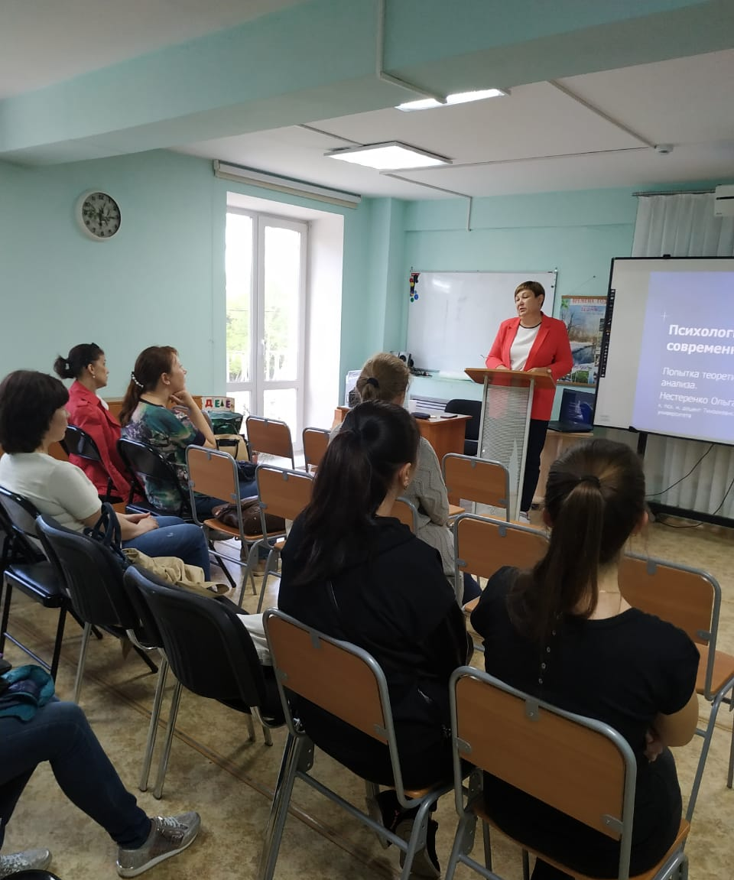
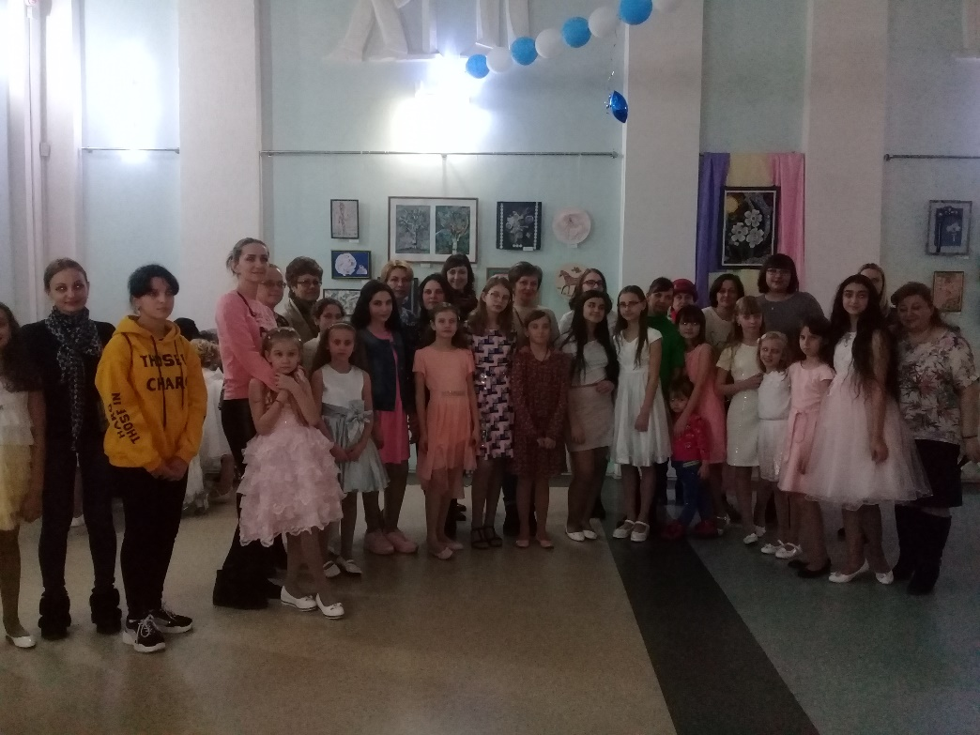
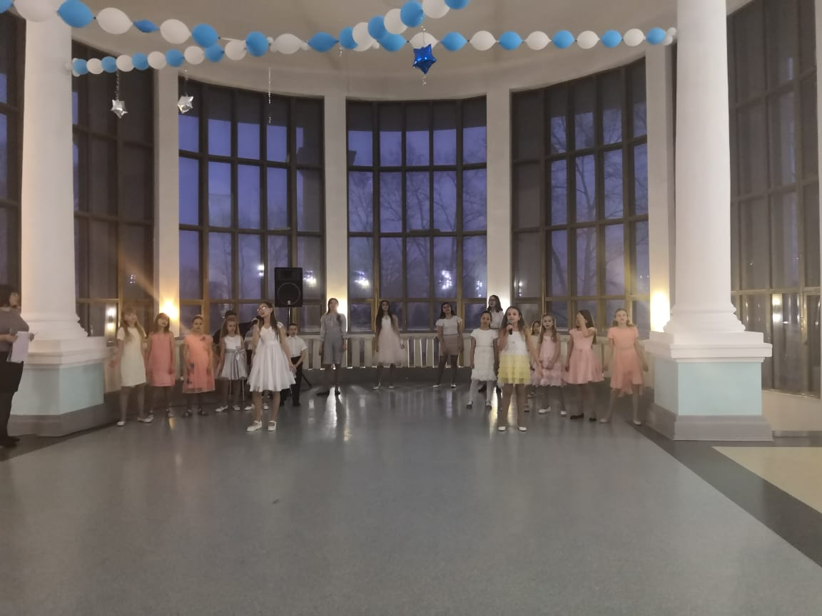

Slide 11
Есть чудное выражение - умение из ничего сделать конфетку. Это искусство приготовить пир из нехитрой снеди, созвать пару друзей и устроить грандиозный праздник. На это способен не только богач, но любой, у кого есть талант быть счастливым.
Элизабет Гилберт

Slide 12
Агентство
«Праздник придёт - гостей приведёт»
Цель создание условий для формирования семейных ценностей через организацию культурно-досуговой деятельности, организация совместного развивающего досуга детей, родителей и педагогов, а также укрепление института семьи на базе реализации традиционных праздничных мероприятий.

Slide 13
апрель
Творческий проект «Северное сияние» – семейное благосостояние»: Отчетный театрализованный концерт «Барон Мюнхгаузен
октябрь
Семейный праздник «Здесь и сейчас, здесь и всегда – вместе!»
ноябрь
Праздничная концертная программа, посвященная Дню матери «Дороже нет на свете…»,
март
Праздничная концертная программа, посвященная международному женскому дню 8 Марта «Весна, любовь и музыка»
Агентство
«Праздник придёт - гостей приведёт»
декабрь
Новогодняя детская театрализованная сказка «Белоснежка и семь гномов»
январь
Торжественное мероприятие, посвященное
30-летию Туристско-краеведческой студии «Вымпел»
январь
Творческий новогодний проект «Волшебные ягоды»

Slide 14
Торжественное мероприятие, посвященное 30-летию Туристско-краеведческой студии «Вымпел»

Slide 16
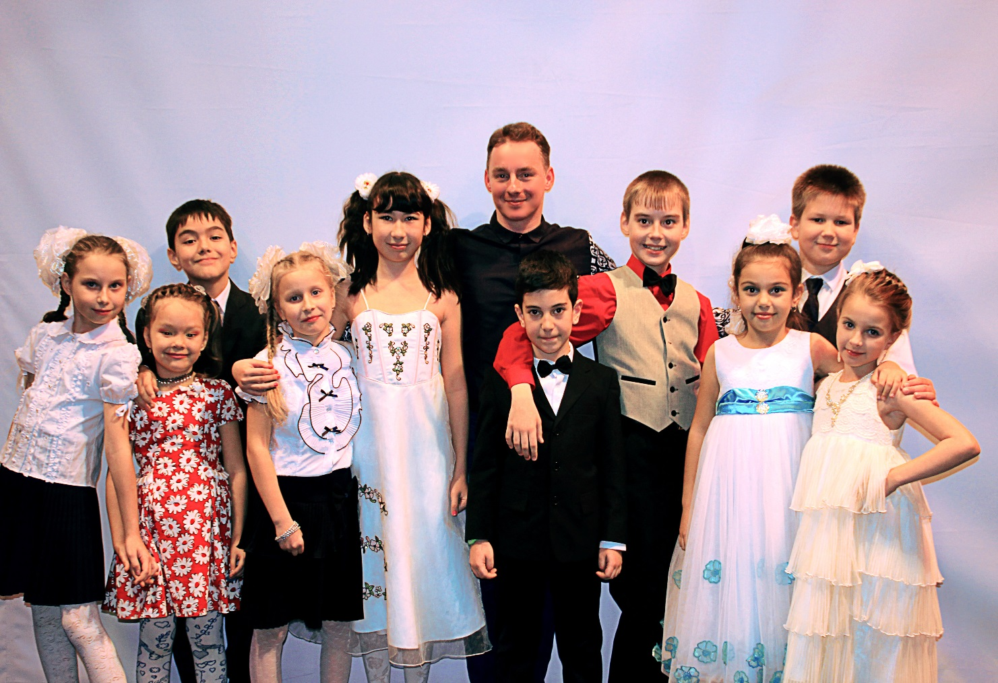
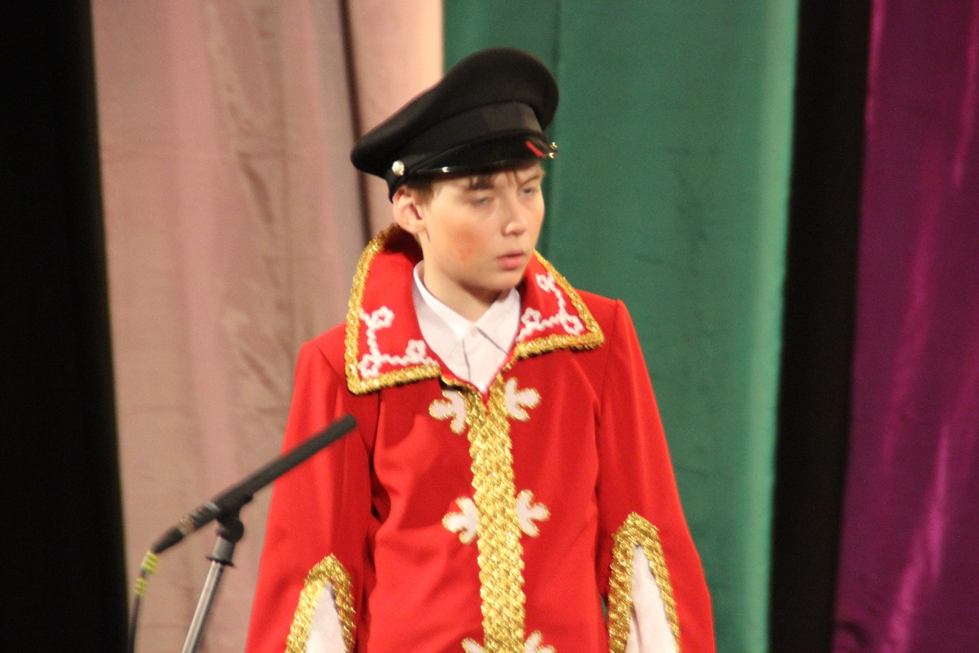
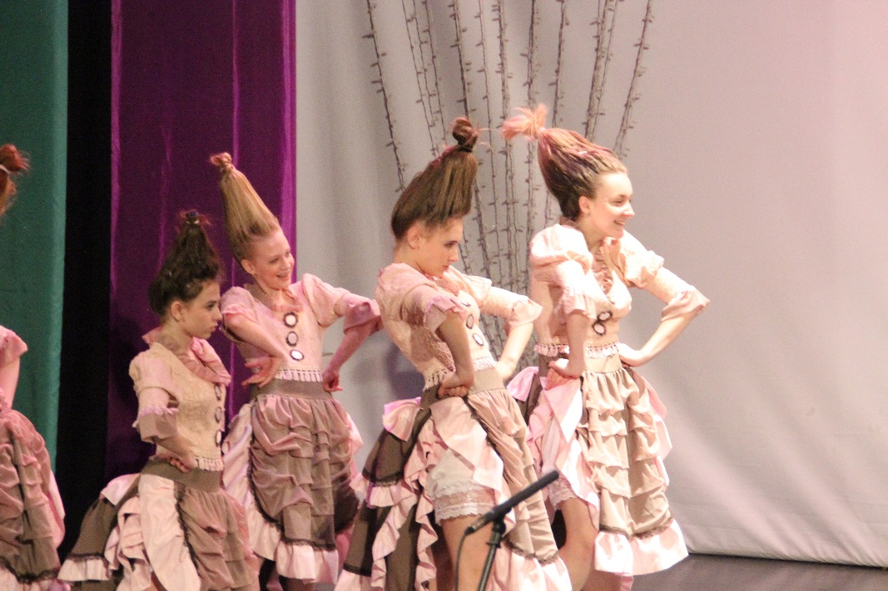
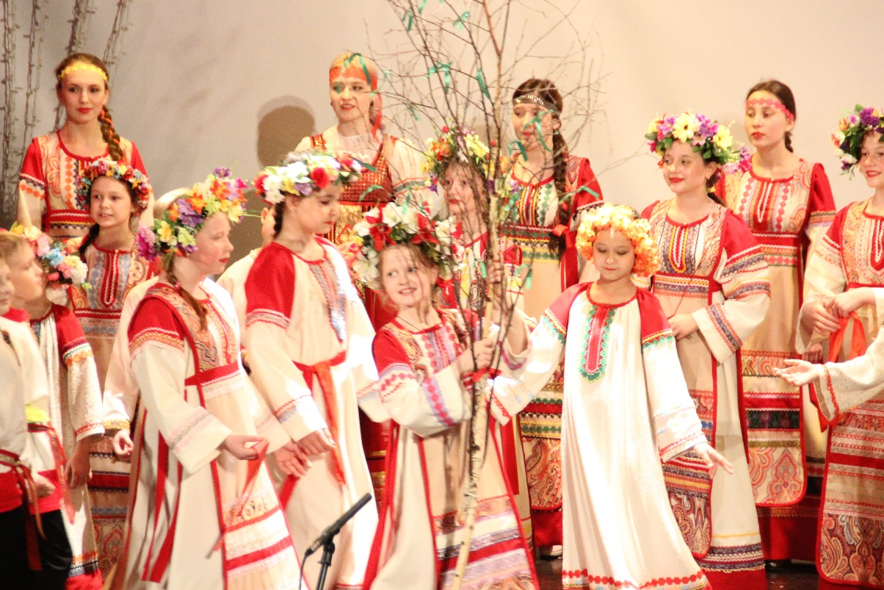
1 МАРТА 2019 ГОДА –
ВЕСЕННИЙ ПРАЗДНИК
«ВЕСНА, ЛЮБОВЬ И МУЗЫКА»

Slide 17
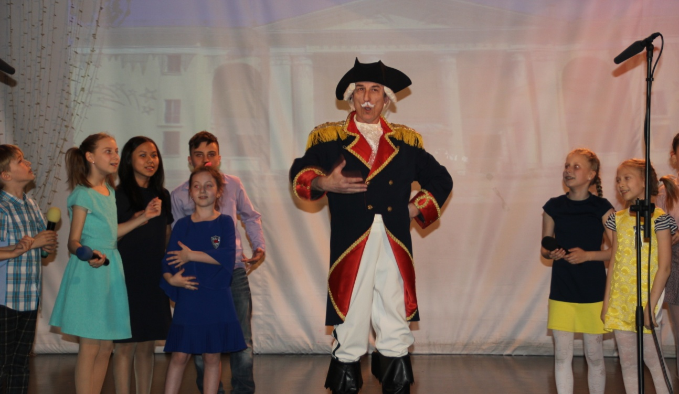
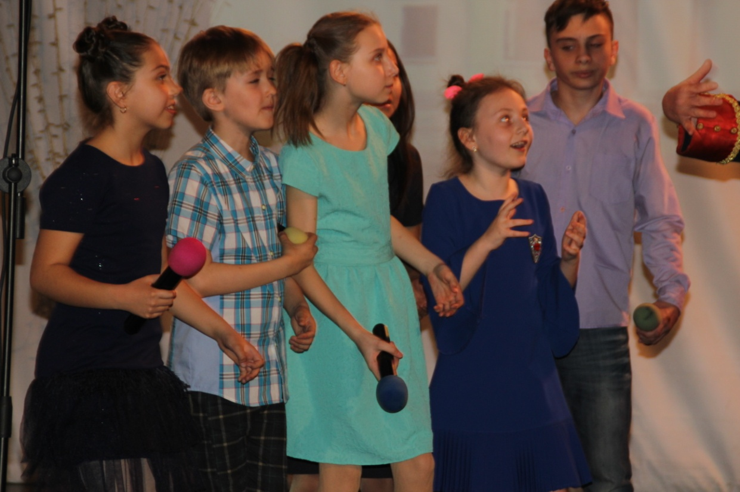
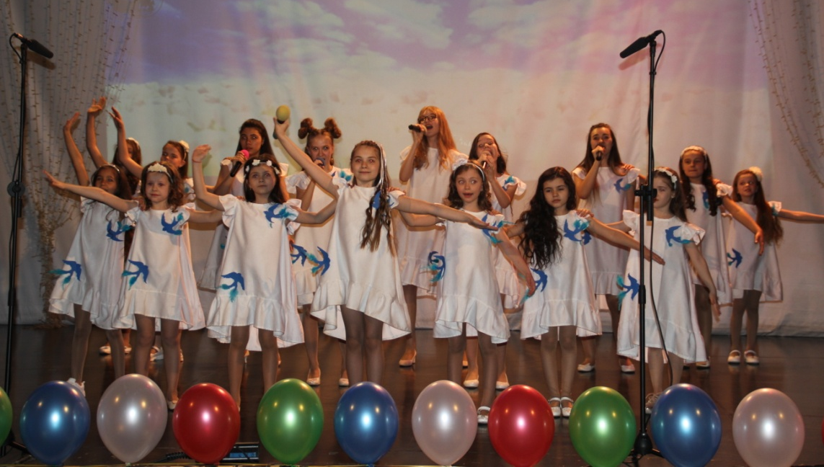
Театрализованное представление «Приключение барона Мюнхаузена»

Slide 18
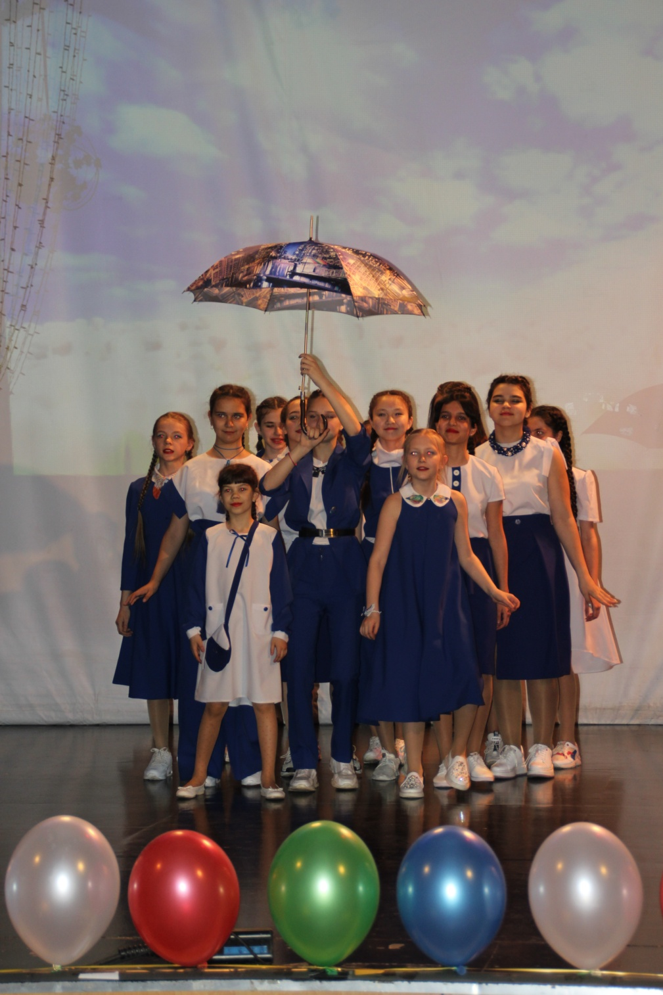
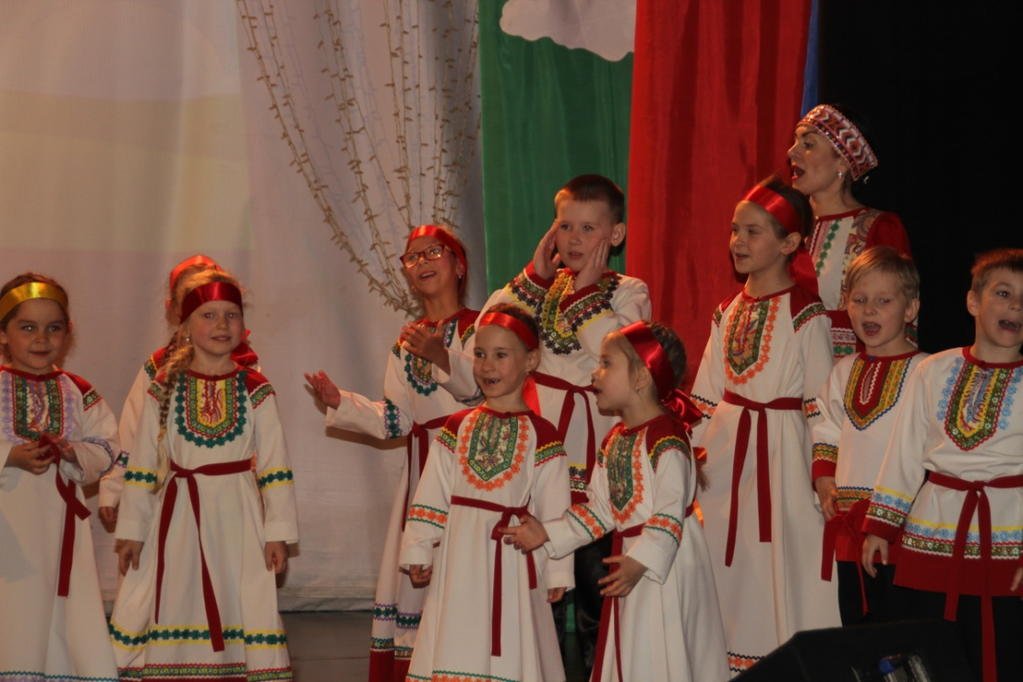
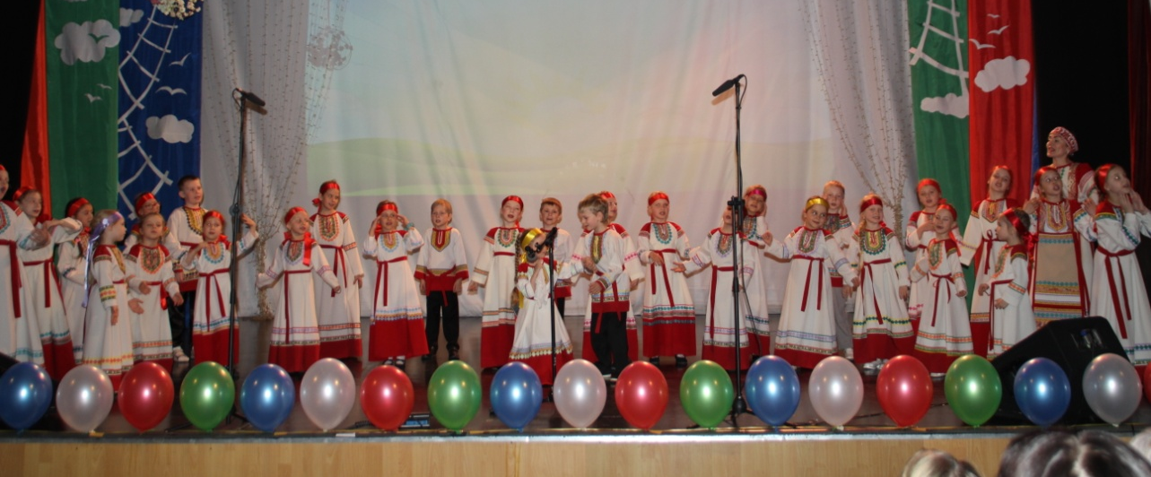

Slide 19
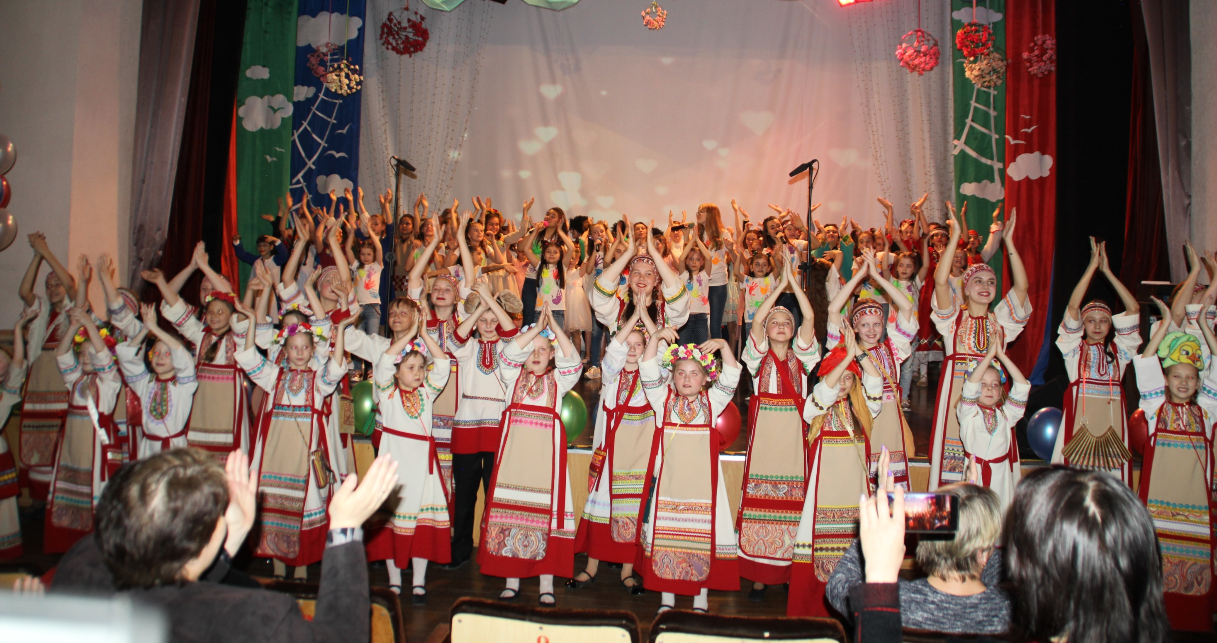

Slide 20
Вывод: Все культурно-досуговые, воспитательные и массовые мероприятия, запланированные в рамках работы Агентства «Праздник придёт – гостей приведет» прошли согласно плану деятельности. Ожидаемыми результатами в результате организации мероприятий стали: обеспечение взаимодействия родителей и детей в тесном сотрудничестве с Дворцом творчества детей и молодежи, формирование активной жизненной позиции обучающихся; организация активного семейного досуга детей и родителей.
Организация и проведение совместных развлечений и праздников для родителей и обучающихся Дворца творчества – не только форма отдыха, но и мощное средство опосредованного воспитания и образования. В совместных мероприятиях отражаются интересы, потребности, способности, эмоции, характер и в равной степени культивируются семейные ценности и традиции.

Slide 21
Детско-взрослое сообщество Творческая лаборатория «Семьёй дорожить- счастливым, успешным быть»

Slide 22
ДВС - Творческая лаборатория «Семьёй дорожить - счастливым, успешным быть»
Событийные мероприятия | Сроки проведения
Викторина «Край родной, Дальневосточный» | Октябрь 2018
Квест «Гордость города, страны – Краснофлотский – это МЫ» | Декабрь 2018
«Лучший кружковец» | Январь-февраль 2018-2019
Фотовыставка «Зимние забавы» | Декабрь- январь 2018-2019
Фотовыставка «Жилмассив в красках» | Март-май 2019
Клуб «Семья -моё богатство» | Апрель

Slide 23
Квест
«Гордость города, страны – Краснофлотский – это МЫ»
Гражданско-патриотическая акция «Виктория»
Фотовыставка
«Зимние забавы»
«Война и дети» встреча с детьми войны
Творческая лаборатория «Семьёй дорожить - счастливым, успешным быть»
«День Семьи»
В рамках международного дня семьи
Фотовыставка «Жилмассив в красках»
»
«День Семьи»
В рамках международного дня семьи
Чемпионат и первенство г.Хабаровска по спортивному туризму на лыжных дистанциях памяти А.А.Радина
«Ярмарка народов мира»
Викторина «Край родной, Дальневосточный».

Slide 24
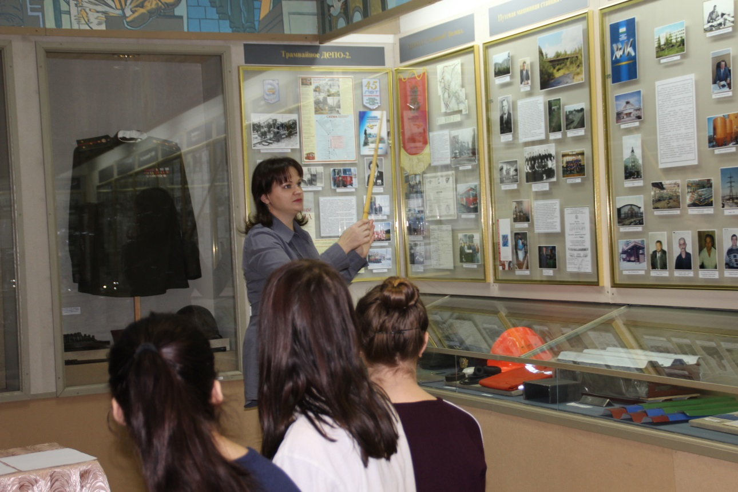
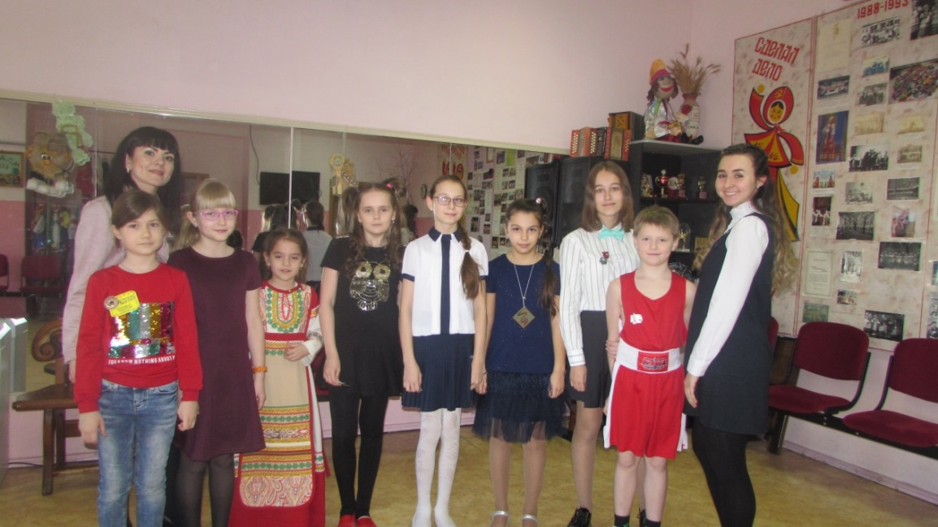
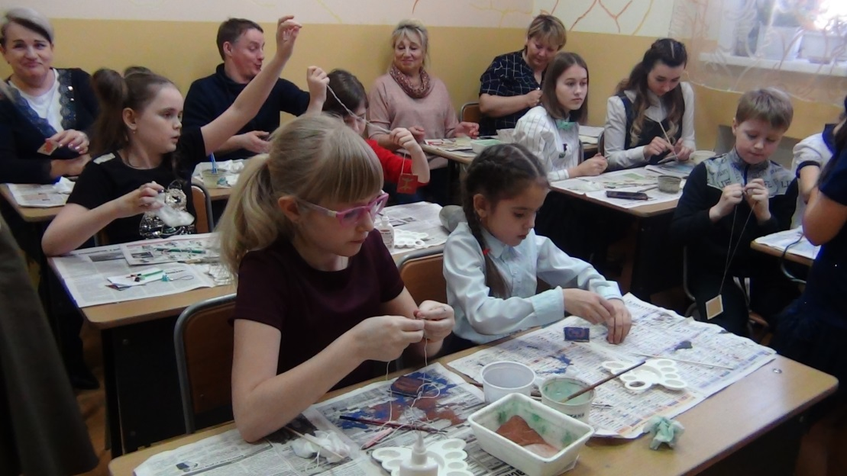
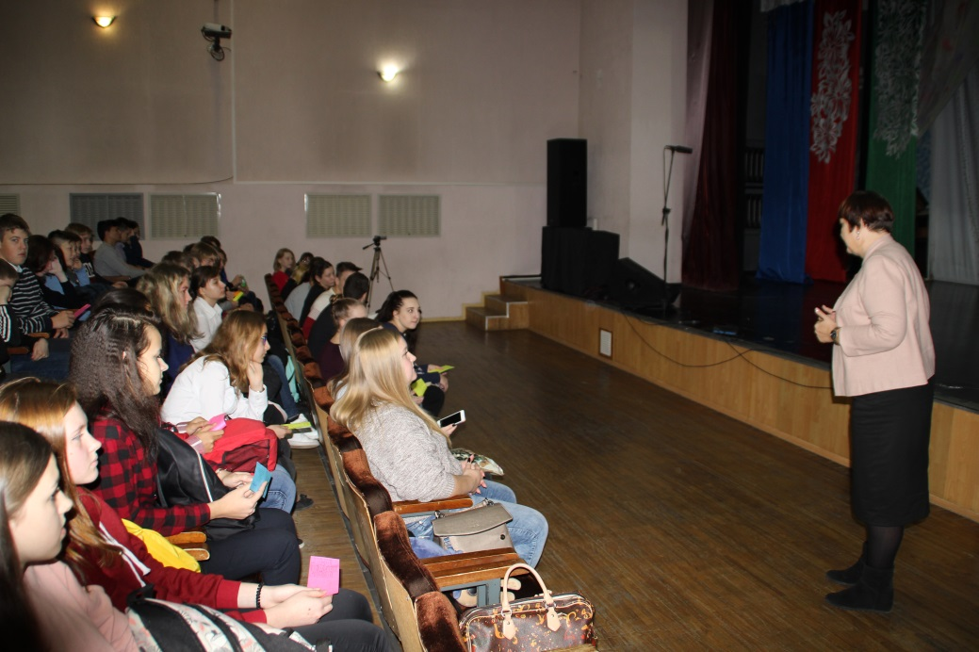
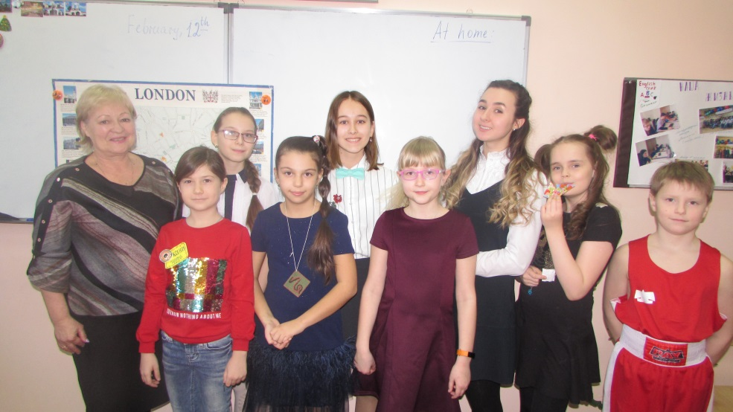

Slide 25
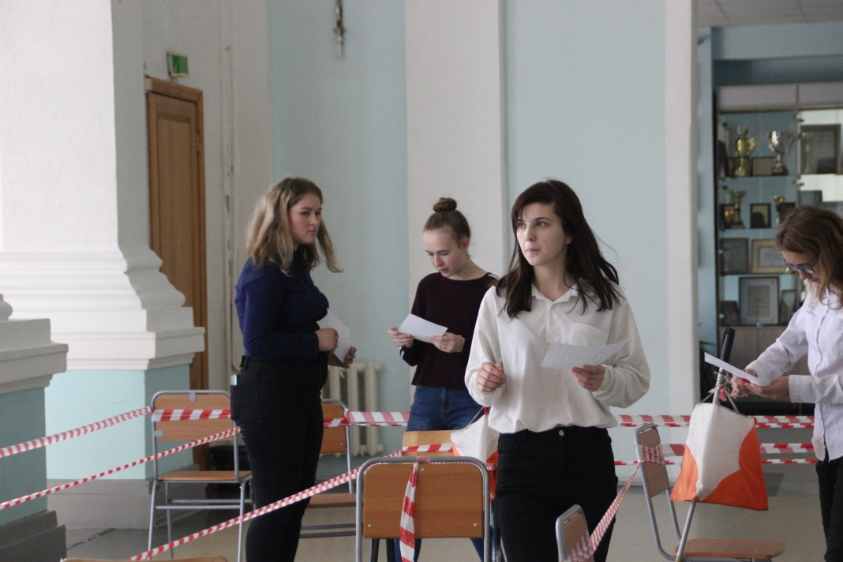
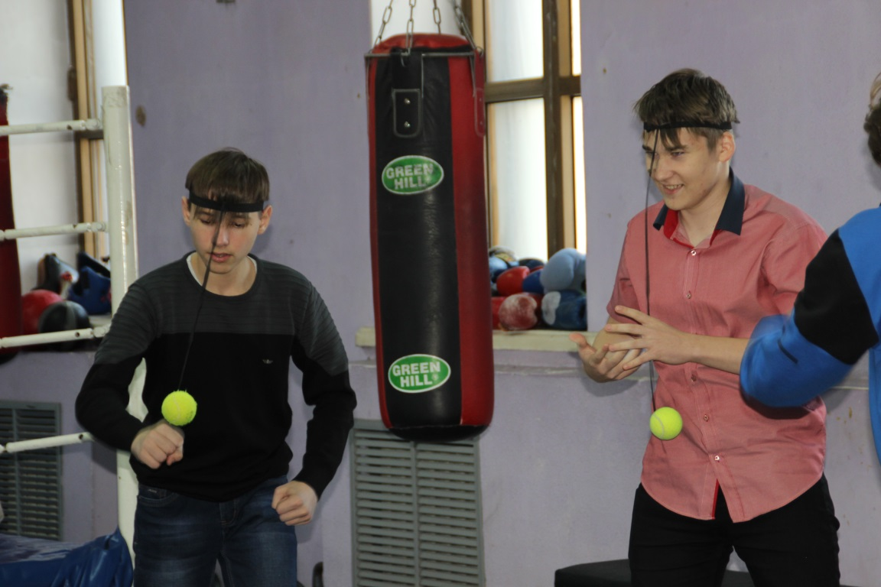
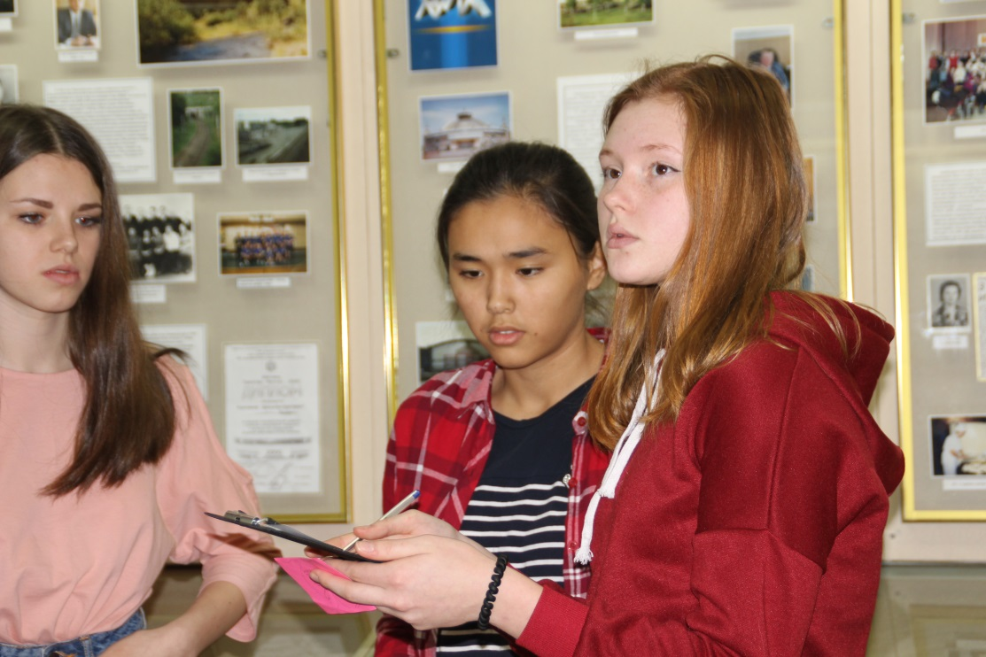
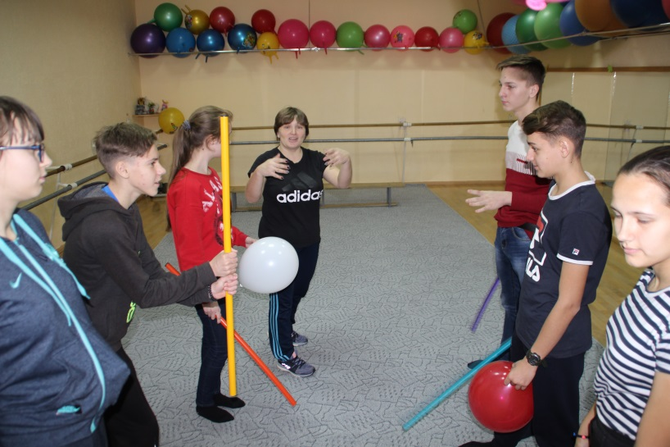

Slide 26
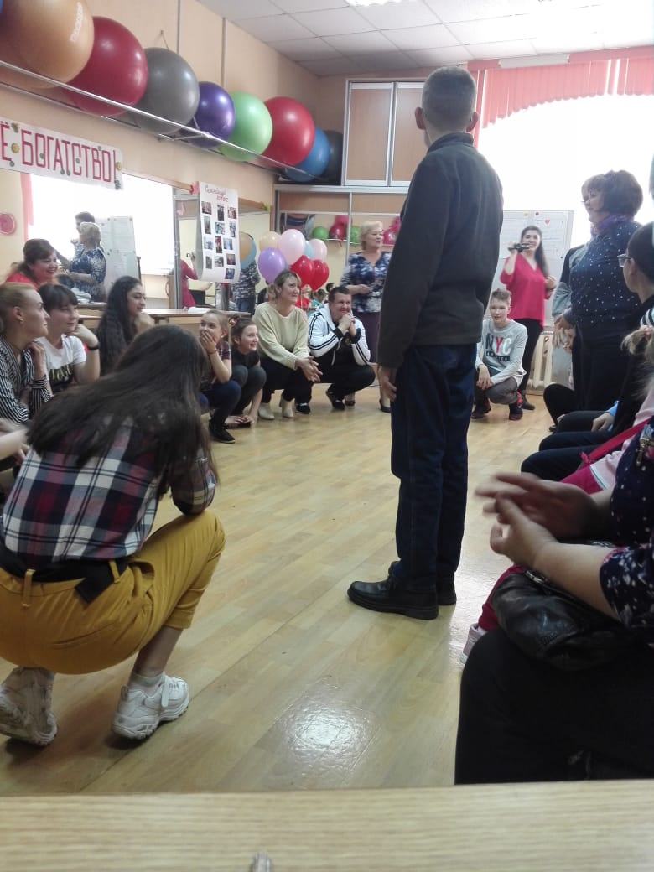
«Моя семья-моё богатство»

Slide 28
Мероприятие «Масленица пришла- веселье принесла»
Интеграция объединений «ХоббиГлинна» и «Дизайн +» «Новогодняя мастерская»
Видео мастер – класс
«Лайфхаки и полезные советы»
Интеграция объединений «Бамбини» и «Дизайн +» «Цвет настроения нежный»
«Мамы, папы, дочки, сыночки.»
Студия
«Лайф-хаки или полезные советы»
Празднично-игровая программа
«Новогодний фейерверк»
Музейная квест- игра «Тайна музея»
Фотоконкурс «Моя семья-моё богатство»
«Онлайн»
Фотоконкурс «Моя семья-моё богатство»
Осень
Фотоконкурс «Моя семья-моё богатство»
«Зимние забавы»

Slide 29
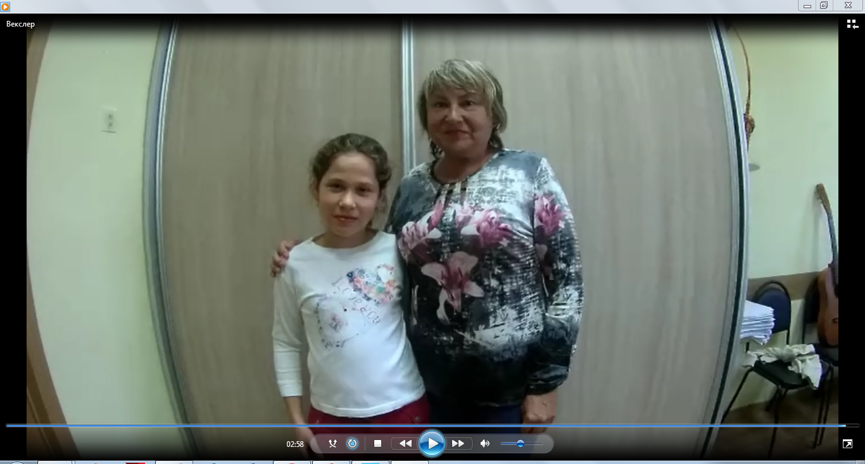
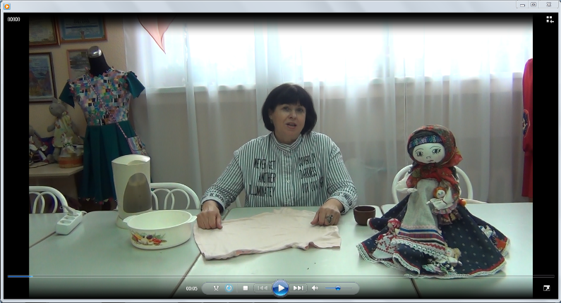
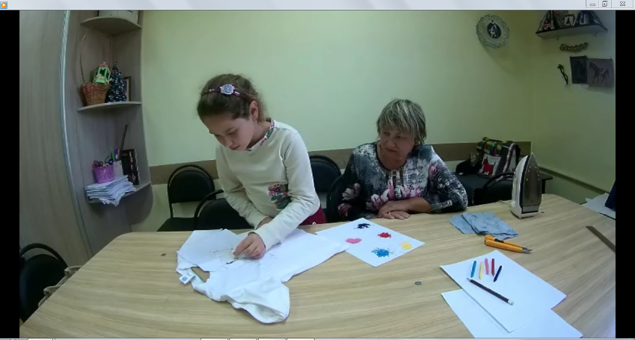
Онлайн «Мастер- классы»

Slide 30
Фотоконкурс «Моя семья-моё богатство»

Slide 31
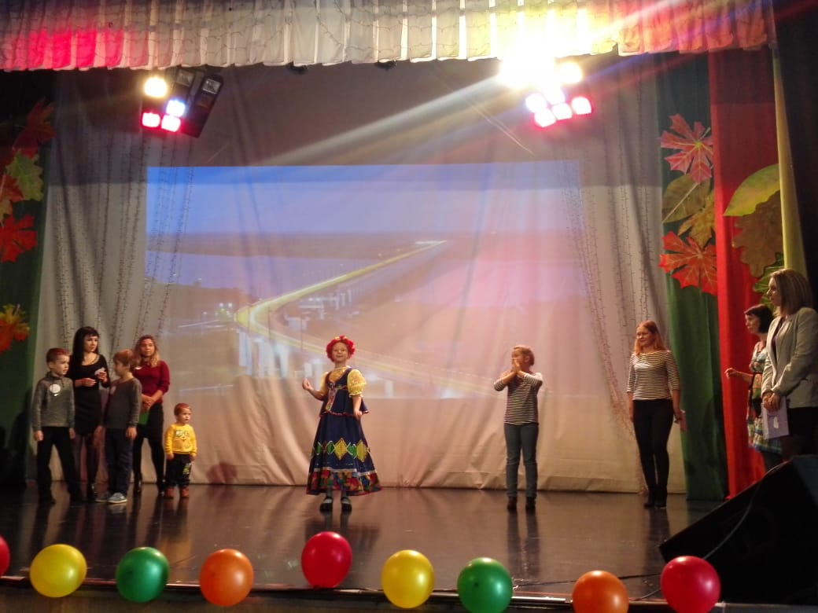
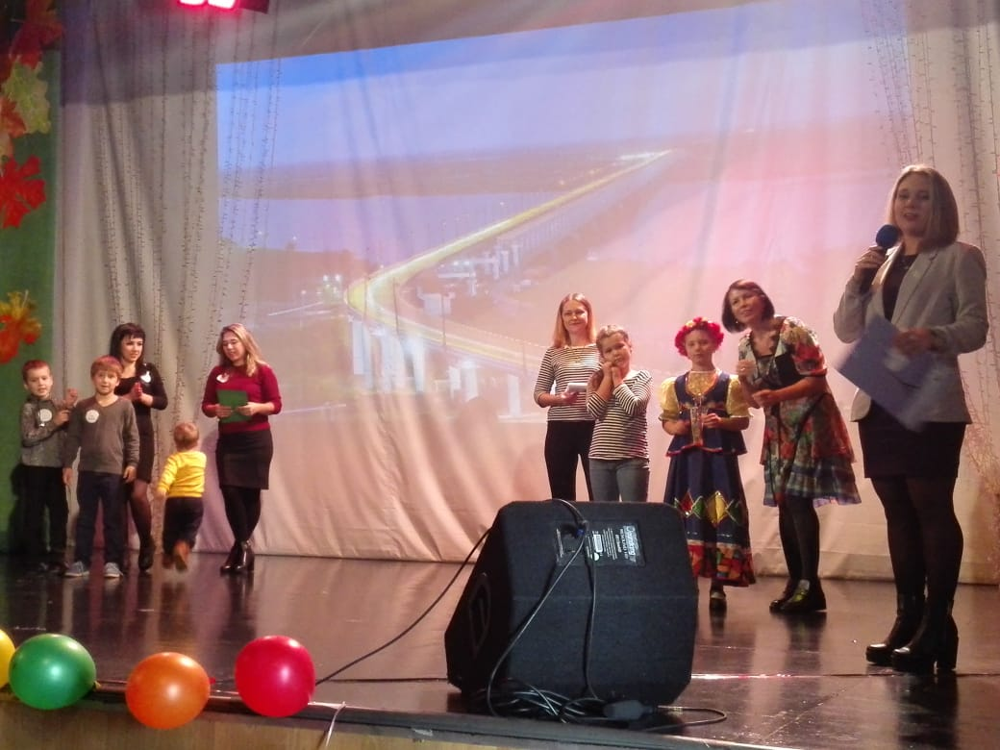
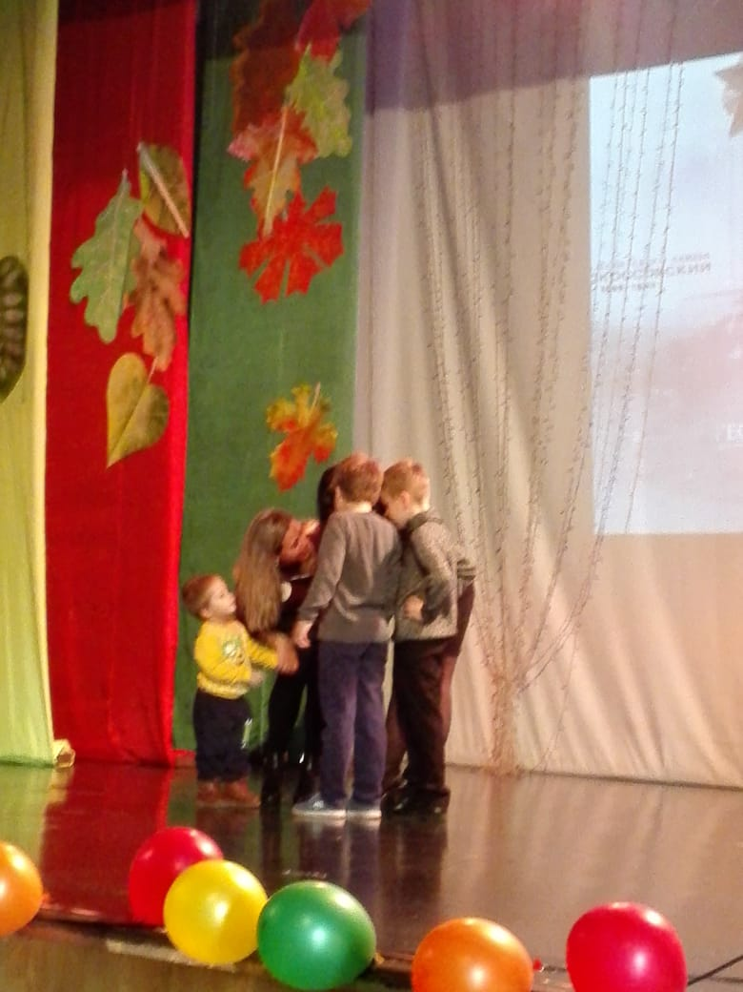
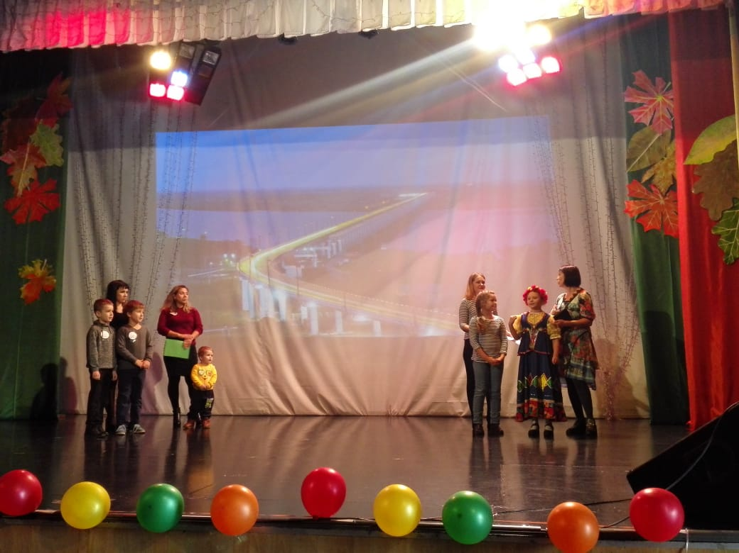
Мероприятие «Мамы, папы, дочки, сыночки.»

Slide 32
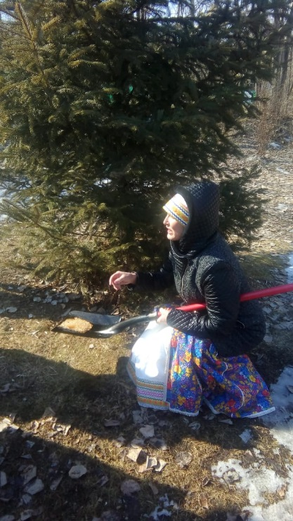
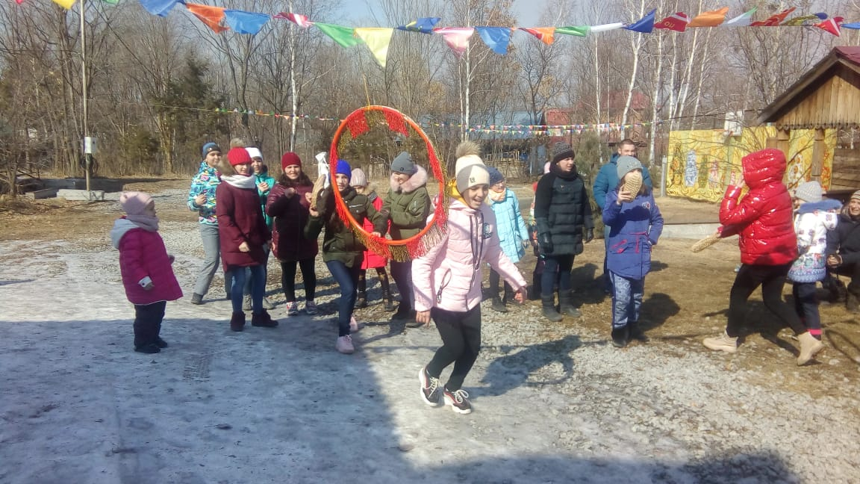
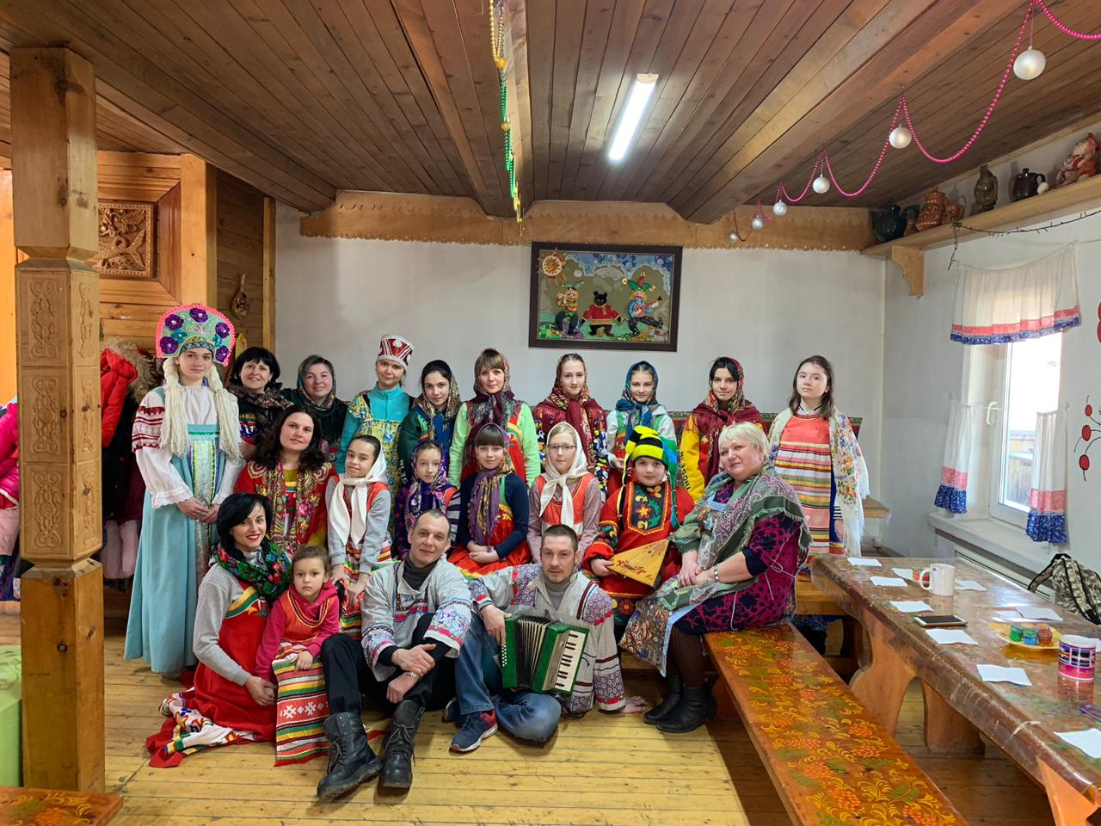
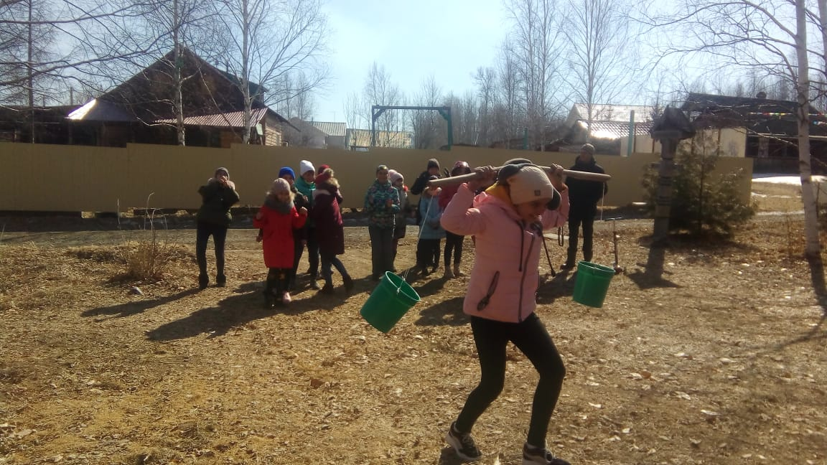
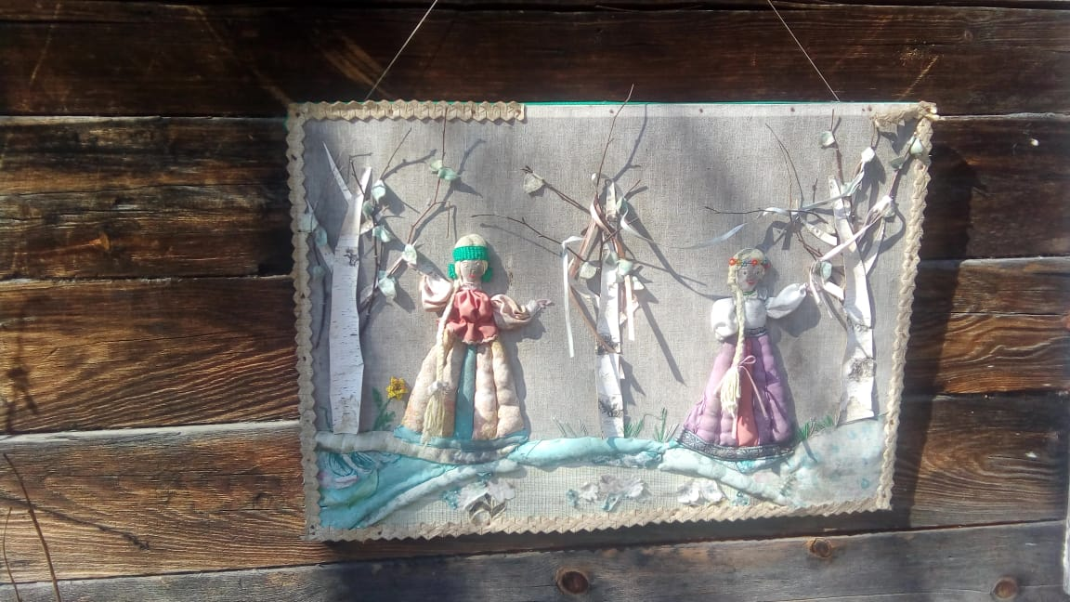
Мероприятие «Масленица пришла- веселье принесла»

Slide 33
Воспитательный проект «Вместе-мы-вместе»
Культурно-образовательный проект «По бегущим волнам»
«Весенний перезвон» конкурсно-игровая программа
Творческая студии «Арт -позитив»
ДВС - Творческая мастерская «Добрая семья - прибавит разума-ума».
Краевой телемарафон по оказанию помощи детям – инвалидам «Спешим творить добро»
Фотовыставка «Моя семья-моё богатство»
Районный фестиваль-конкурс творчества «Добрая семья - прибавит разума-ума»

Slide 34
ДВС - Творческая мастерская «Добрая семья - прибавит разума-ума».
Событийные мероприятия | Сроки проведения
Тематические выставки, персональные выставки детей, педагогов и родителей | Календарные даты
Фотовыставка «Моя семья-моё богатство» | В течение года
Воспитательный проект «Вместе-мы-вместе» | В течение года
Работа творческой студии «Арт -позитив» | В течение года
Районный фестиваль-конкурс творчества «Добрая семья - прибавит разума-ума» | Апрель -май 2019
Культурно-образовательный проект «По бегущим волнам» | сентябрь 2017-июнь 2019
Краевой телемарафон по оказанию помощи детям – инвалидам «Спешим творить добро» | С 15.10.18-по 15.11.18
«Весенний перезвон» конкурсно-игровая программа | 10.03.2109

Slide 35
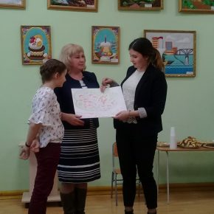
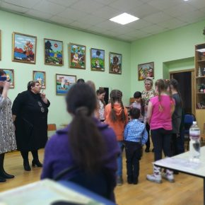
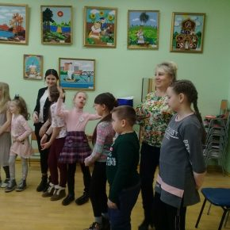
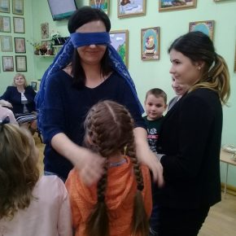
Работа творческой студии «Арт -позитив»
10.03. «Весенний перезвон» –
конкурсно-игровая программа
Семейные традиции бывают разными: и простые семейные ужины, и праздники, где собирается вся семья, воскресные походы в кино, поездки на море или пикники, генеральная уборка или совместное выпекание пирогов. А для кого-то это чтение книг детям перед сном, пожелание друг другу простых добрых слов, таких как «Доброе утро!» или «Спокойной ночи!» Очень много еще добрых и интересных традиций, которые делают семью крепкой, дружной и счастливой!

Slide 36
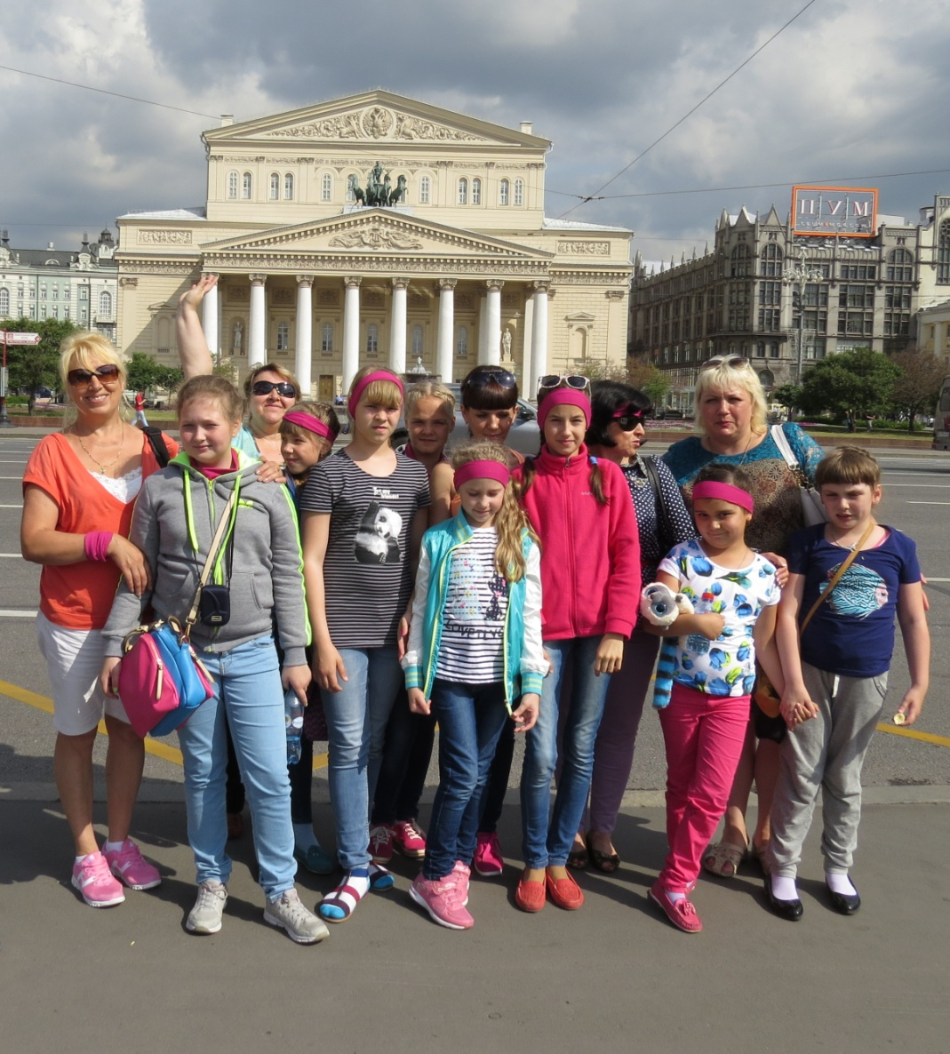
Культурно-образовательный проект «По бегущим волнам» 2018-2019

Slide 37
Воспитательный проект “ВМЕСТЕ - МЫ ВМЕСТЕ”
«Детский творческий коллектив-основа творческого развития и социализации личности ребёнка.
Образцовый коллектив
детского творчества «Сорока»

Slide 38
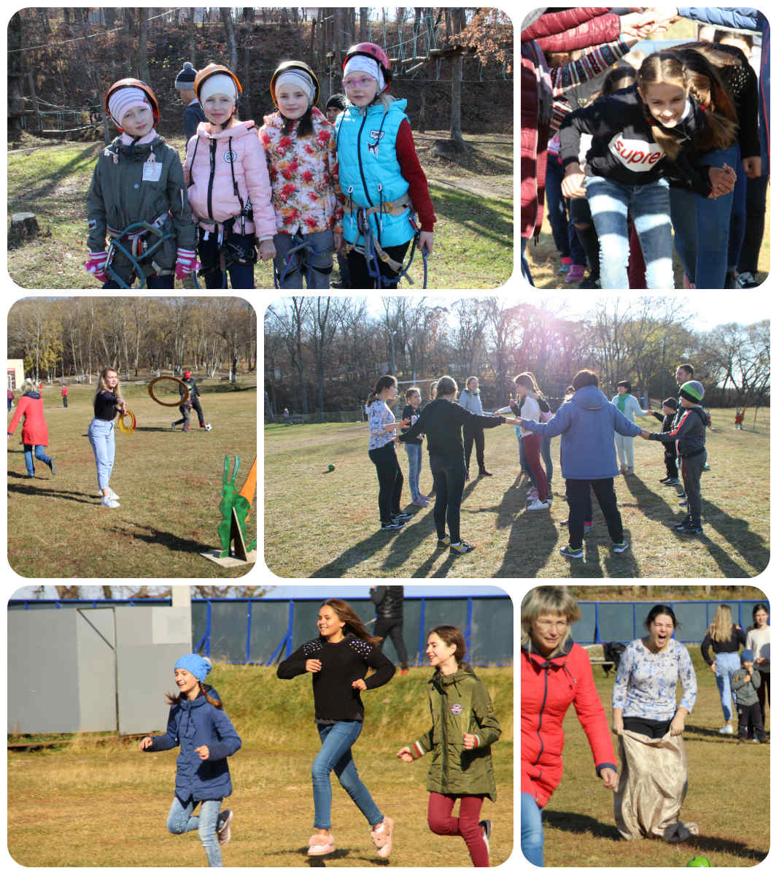
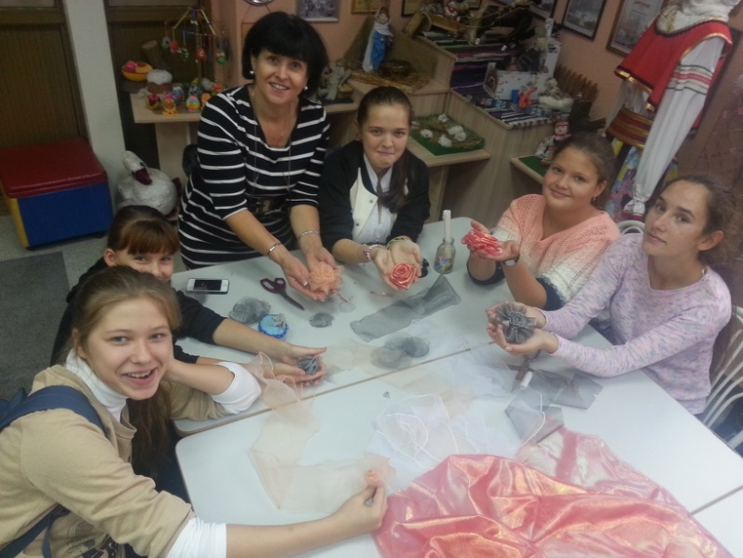
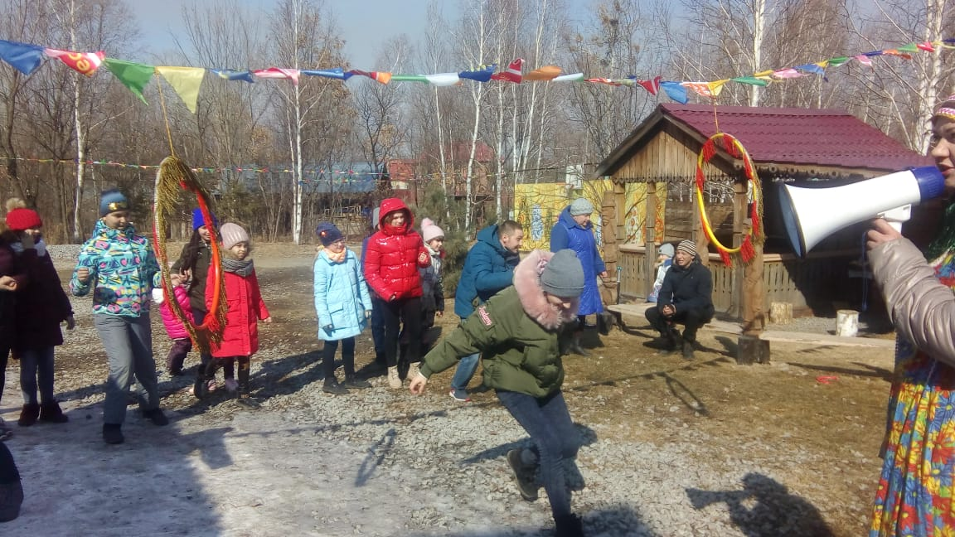
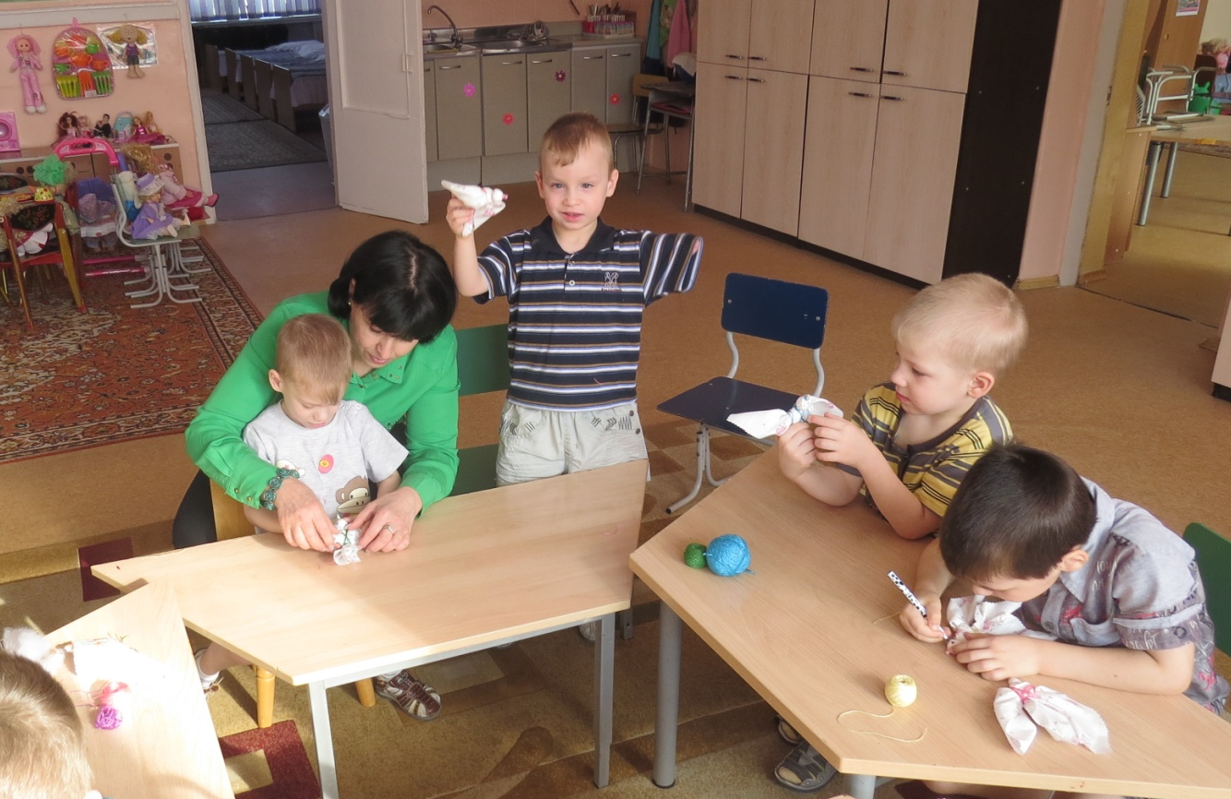
Совместный семейный отдых, да ещё с любимым коллективом – это круто. Такие традиции коллектива надолго остаются в памяти детей и взрослых, ещё более сплачивая и соединяя.

Slide 39
Педагогические советы, методические объединения, семинары
Педагогический совет «Современное дополнительное образование - многообразие возможностей в едином пространстве» Дата проведения: 01.09.2018 г.
Педагогический совет: «Развитие культуры семейного воспитания детей на основе традиционных семейных духовно-нравственных ценностей». Дата проведения: 20.02.2019 г.
Методическое объединение педагогов дополнительного образования «Детско-взрослое сообщество культурно-досуговой направленности на жилмассиве для формирования семейных ценностей обучающихся» Дата проведения: 27.02.2019
Краевой семинар для слушателей курсов пк работников образования «Формирование личностных и социальных качеств обучающихся в детско-взрослом сообществе, в детских общественных объединениях, средствами творческо-коллективной деятельности» Дата проведения: февраль 2019
Краевой конкурс методических разработок воспитательных и культурно-досуговых мероприятий, образовательных проектов художественной направленности «От идеи до воплощения» Методическая разработка сценария «Семейная гостиная» Булатова Т.Ю., Митрофанова Т.В. , Арефьев К.В. Методическая разработка культурно-досугового мероприятия «Моя страна-моя семья», Методическая разработка Образовательный проект «Лучший Дворцовец» Фролова А.И., Балуева Т.В.
Региональная научно-практическая конференция «Реализация духовно-нравственного компонента федеральных государственных государственных образовательных стандартов. Выступление по теме: «Презентация Краевой инновационной площадки» Лобанова Е.В., и выступление по теме: «Семейный образовательный туризм как ресурс личностного развития ребёнка» Холодова Т.Р. Дата проведения: 21.05.219

